Slide 1
ПОТРЕБНОСТИ ДЕТЕЙ (итоги диагностики психических и познавательных процессов в старшей группе)
педагог-психолог
МБДОУ Детский сад № 5 пгт. Тымовское
О.В. Логинова

Slide 3
Общая осведомлённость НЕЛЕПИЦЫ (выявление знаний ребёнка об окружающем мире, способности эмоционально откликаться на нелепость рисунка)

Slide 4
ВРЕМЕНА ГОДА (выявление уровня сформированности представлений о временах года)

Slide 5
РАЗВИТИЕ ПСИХИЧЕСКИХ ПРОЦЕССОВ ВНИМАНИЕ (выявление способности устанавливать тождество, сходство и различия предметов на основе зрительного анализа)

Slide 6
ПАМЯТЬ (анализ объёма непосредственно образной памяти у ребёнка)

Slide 7
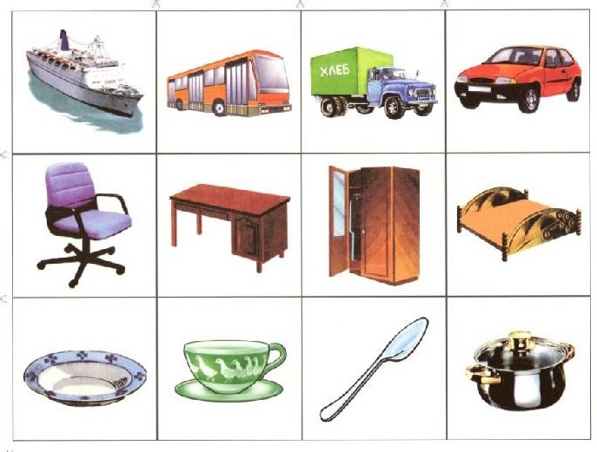
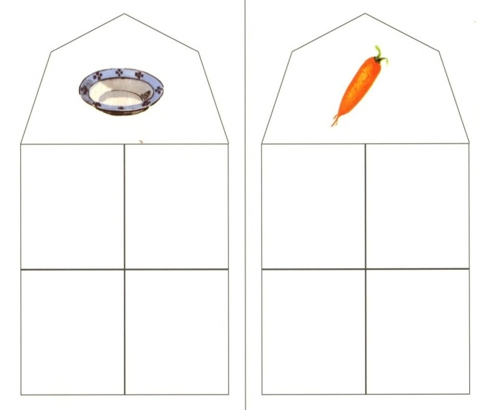
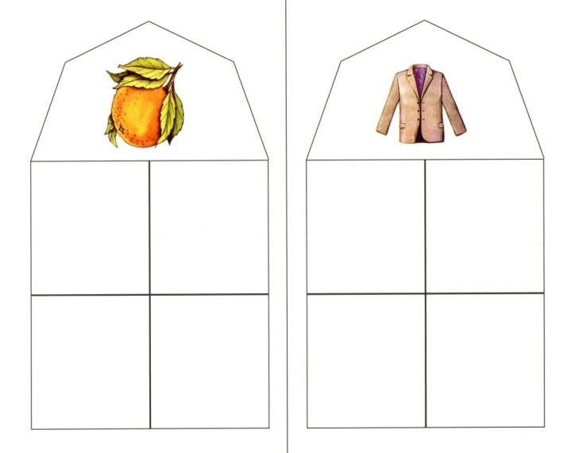
Мышление (выявление уровня развития наглядно-образного мышления, элементов логического мышления, умения группировать предметы по их функциональному назначению)

Slide 8
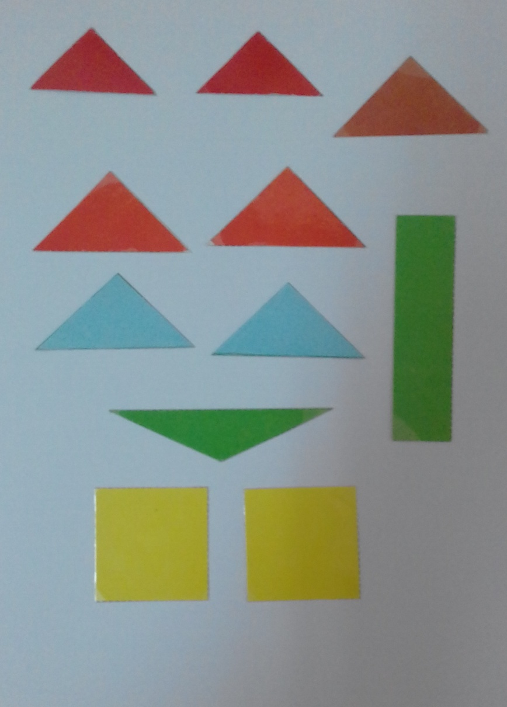
МЫШЛЕНИЕ (определение уровня развития наглядно-образного мышления, организации деятельности, умения действовать по образцу, анализировать пространство)

Slide 9
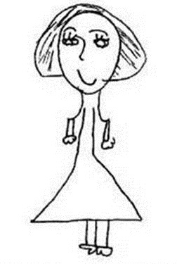
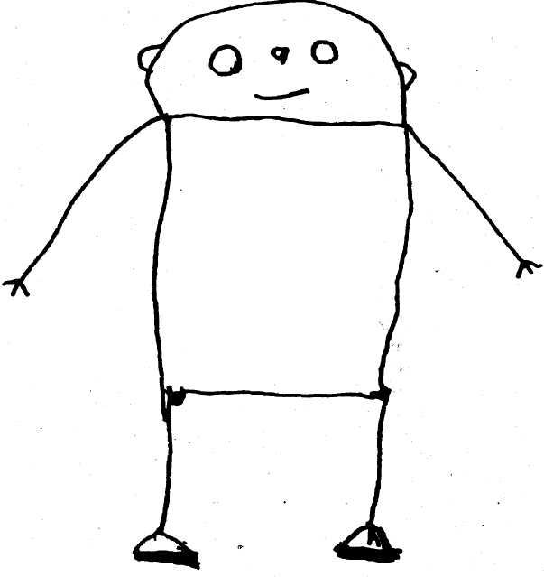
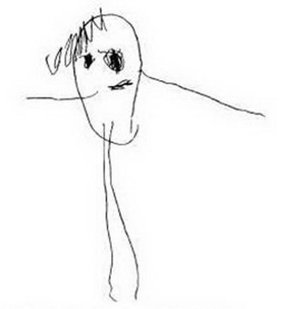
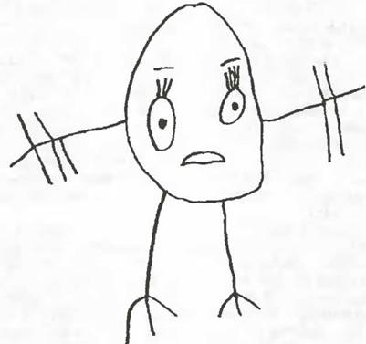
РИСУНОК ЧЕЛОВЕКА (ВЫЯВЛЕНИЕ СФОРМИРОВАННОСТИ ОБРАЗНЫХ И ПРОСТРАНСТВЕННЫХ ПРЕДСТАВЛЕНИЙ У РЕБЁНКА, УРОВНЯ РАЗВИТИЯ ЕГО ТОНКОЙ МОТОРИКИ; ПОЛУЧЕНИЕ ОБЩЕГО ПРЕДСТАВЛЕНИЯ ОБ ИНТЕЛЛЕКТЕ РЕБЁНКА В ЦЕЛОМ)

Slide 10
ПОСЛЕДОВАТЕЛЬНЫЕ КАРТИНКИ (выявление способности ребёнка понять сюжет в целом, умения устанавливать причинно-следственные связи, составлять последовательный рассказ)

Slide 11
РАЗРЕЗНЫЕ КАРТИНКИ (выявление уровня восприятия, умения воспроизводить целостный образ предмета)

Slide 12
ВООБРАЖЕНИЕ (выявление уровня развития воображения ребёнка, оригинальности и гибкости мышления)

Slide 13
Протокол по группе

Slide 14
Уровень развития по группе

Slide 15
РЕБЁНОК ДОЛЖЕН ЗНАТЬ И

